Slide 1
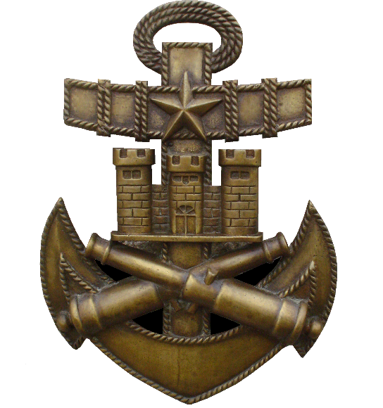
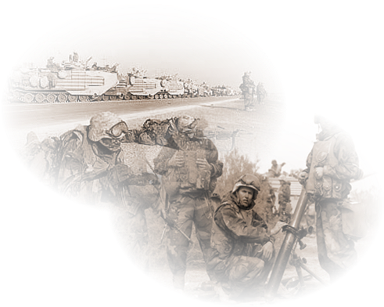
UT. N°1 : Artillería de Campaña
CONCEPTOS BÁSICOS Y SIMBOLOGÍA DE ARTILLERIA DE CAMPAÑA
https://www.youtube.com/watch?v=X5wZi4fcA40

Slide 2

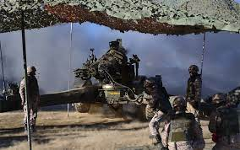
UT. N°1 : Artillería de Campaña Conceptos Básicos y Simbología de Artillería de Campaña
CLASIFICACIÓN DE LOS FUEGOS

Slide 3
UT. N°1 : Artillería de Campaña Conceptos Básicos y Simbología de Artillería de Campaña
CLASIFICACIÓN
Por su efecto deseado
Por se empleo táctico
Por su grado de Predeterminación
De acuerdo a los Tipos de Fuego
De acuerdo a la Táctica de Ejecución

Slide 4
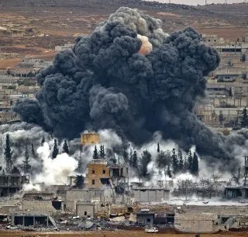
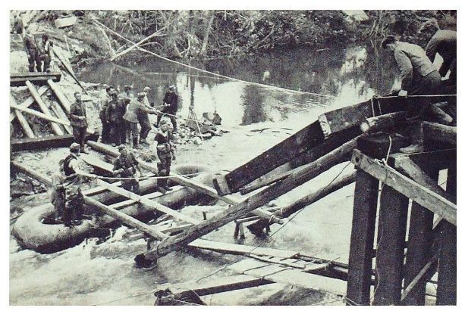
UT. N°1 : Artillería de Campaña Conceptos Básicos y Simbología de Artillería de Campaña
Fuego de Destrucción:
Son aquellos que se efectúan con el propósito de destruir el material del enemigo. Requiere de Observadores Adelantados y puede requerir gran consumo de munición, prima el concepto de precisión sobre la rapidez en su ejecución.
POR SU EFECTO DESEADO
Fuego de Neutralización:
Son aquellos que se efectúan para obstruir o interrumpir en un plazo determinado los movimientos del enemigo y/o el empleo de su armamento, lo que implica que su efecto es relativamente temporal.

Slide 5
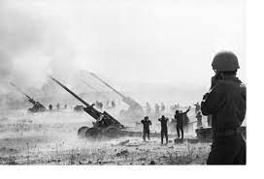
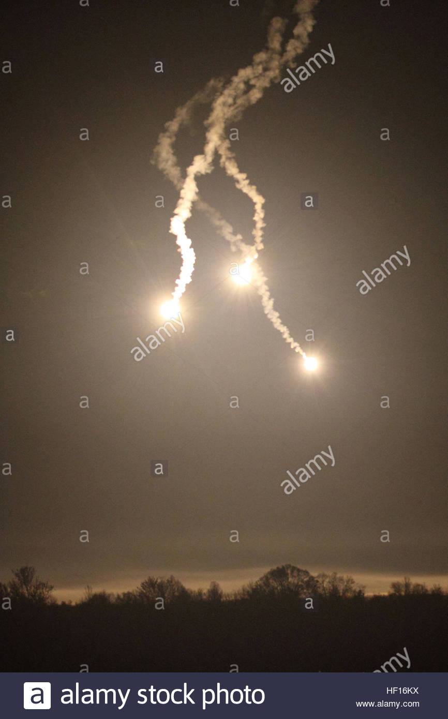
UT. N°1 : Artillería de Campaña Conceptos Básicos y Simbología de Artillería de Campaña
Fuego de Hostigamiento:
Son aquellos que se efectúan para afectar la moral del enemigo, dificultando su reagrupamiento, negándole el descanso o causándole bajas. Preferentemente se
ejecuta en horas de oscuridad.
POR SU EFECTO DESEADO
Fuego de Iluminación:
Son aquellos que se efectúan para iluminar un área determinada enemiga, observar sus movimientos nocturnos, espotear los tiros y prestar apoyo a fuerzas amigas durante las horas de oscuridad.
Fuego de Interdicción:
Son aquellos que se efectúan para aislar el campo de batalla, impidiendo el refuerzo del enemigo y/o retira

Slide 6
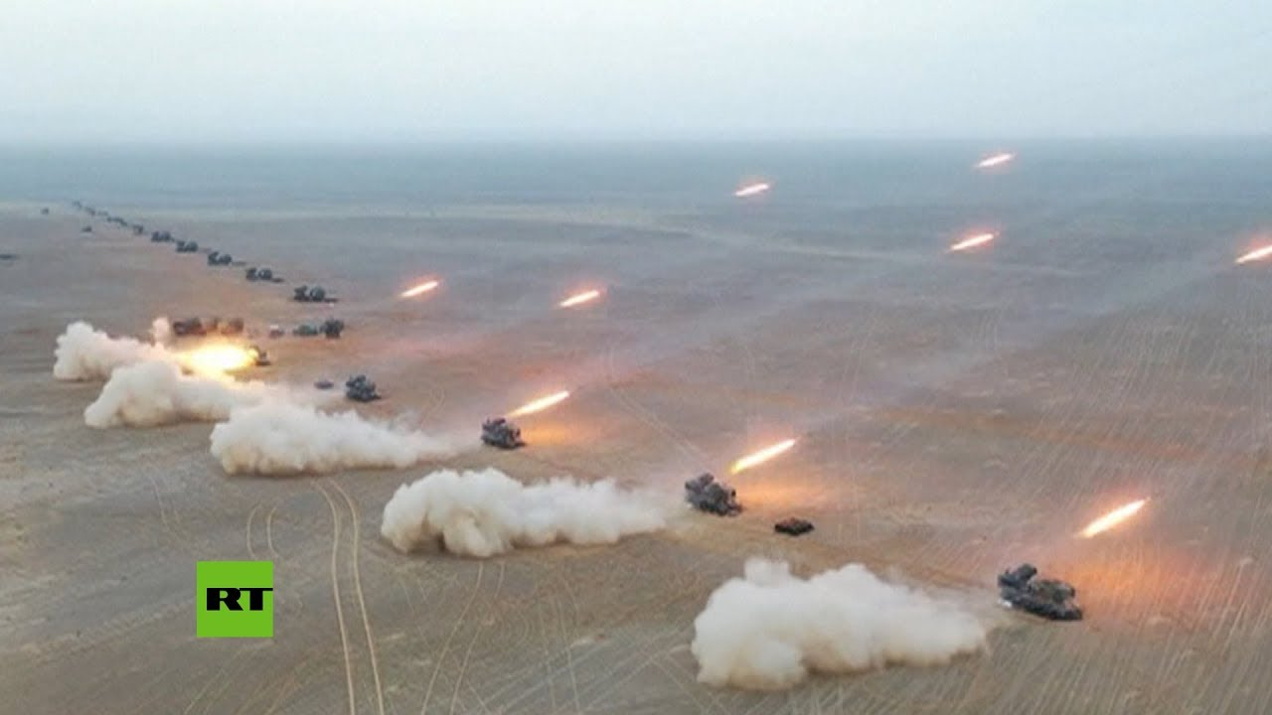
UT. N°1 : Artillería de Campaña Conceptos Básicos y Simbología de Artillería de Campaña
Fuego de Apoyo Estrecho:
Son aquellos que se efectúan sobre tropas, armamento o posiciones enemigas, que por su proximidad representen la amenaza más inmediata e importante para la Unidad que esta siendo apoyada.
Fuego de Apoyo Profundo:
Son aquellos que se efectúan sobre objetivos que no se encuentran en las cercanías inmediatas de las fuerzas propias. Su propósito es neutralizar reservas, destruir armamento, interferir el mando,abastecimiento, comunicaciones y observación
POR SU EMPLEO TÁCTICO
Fuego de Preparación:
Son aquellos que se efectúan en forma preventiva sobre determinados objetivos, para desgastar las capacidades de las fuerzas enemigas, previo al asalto de las fuerzas propias.

Slide 7
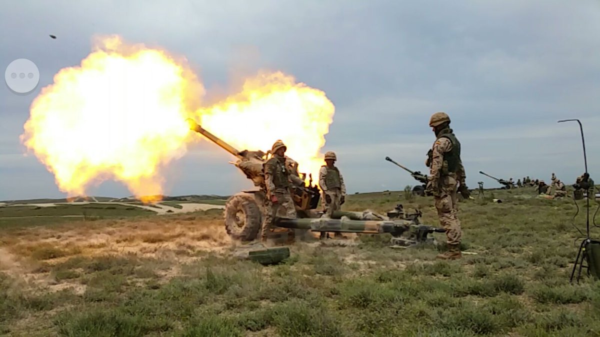
UT. N°1 : Artillería de Campaña Conceptos Básicos y Simbología de Artillería de Campaña
Fuego Contra Baterías:
Son aquellos que se efectúan para neutralizar o destruir la artillería y/o sistemas de control del enemigo.
POR SU EMPLEO TÁCTICO
Fuego de Reconocimiento:
Son aquellos que se efectúan sobre zonas en las cuales se cree que existen posiciones sospechosas (camufladas) o contra zonas en que su cobertura natural evite la observación y/o la apreciación de foto inteligencia
Fuego de Supresión de Tiro A/A:
Son aquellos que se efectúan para suprimir fuego antiaéreo enemigo,inmediatamente antes y durante un ataque aéreo propio sobre posiciones enemigas

Slide 8
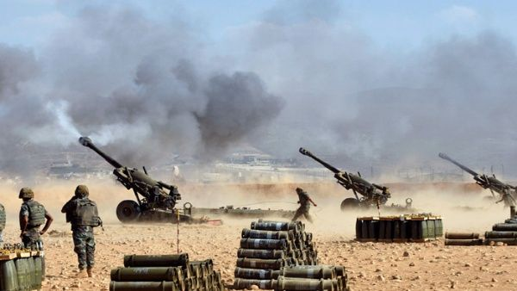
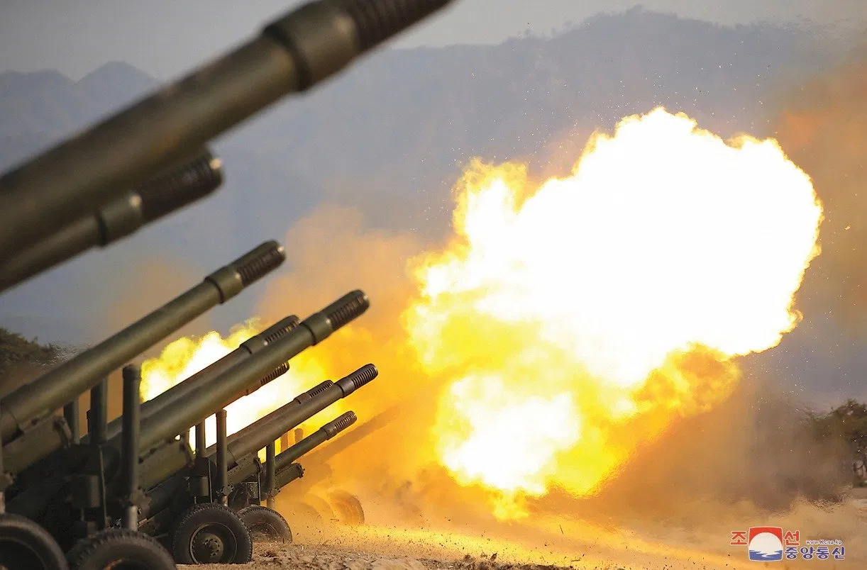
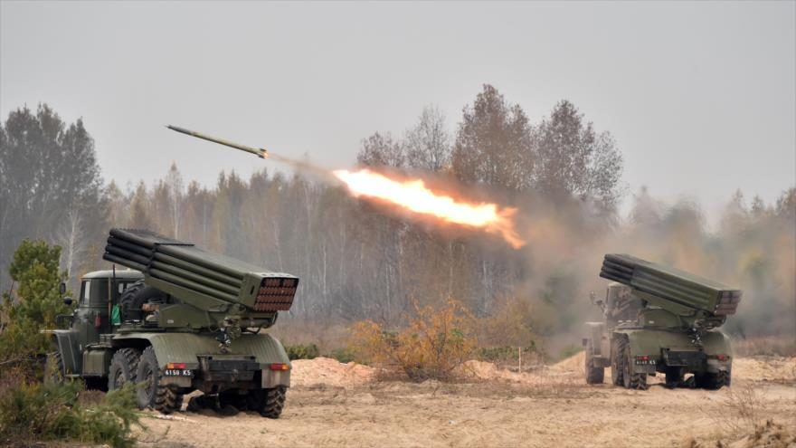
UT. N°1 : Artillería de Campaña Conceptos Básicos y Simbología de Artillería de Campaña
Fuego Defensivo:
Son aquellos que se efectúan para proteger las fuerzas propias de un contraataque enemigo.
POR SU EMPLEO TÁCTICO
Fuego de Protección:
Son aquellos que se efectúan para proteger las fuerzas propias en la reorganización, después de la captura de un objetivo enemigo.
Fuego de Cortina
Son aquellos que se efectúan para impedir la observación del enemigo de los movimientos de las fuerzas propias, mediante proyectiles especiales o generadores de humo.

Slide 9
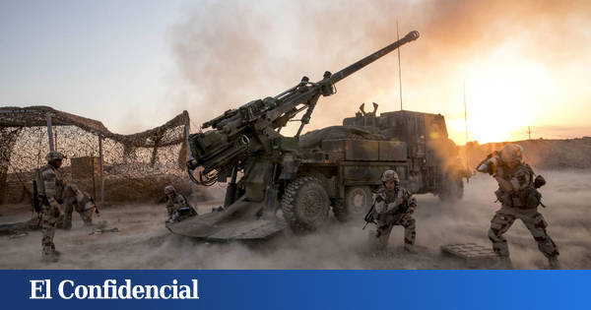
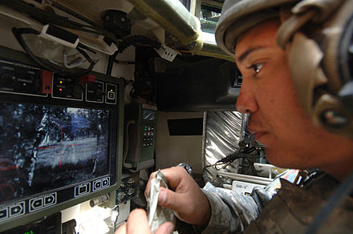
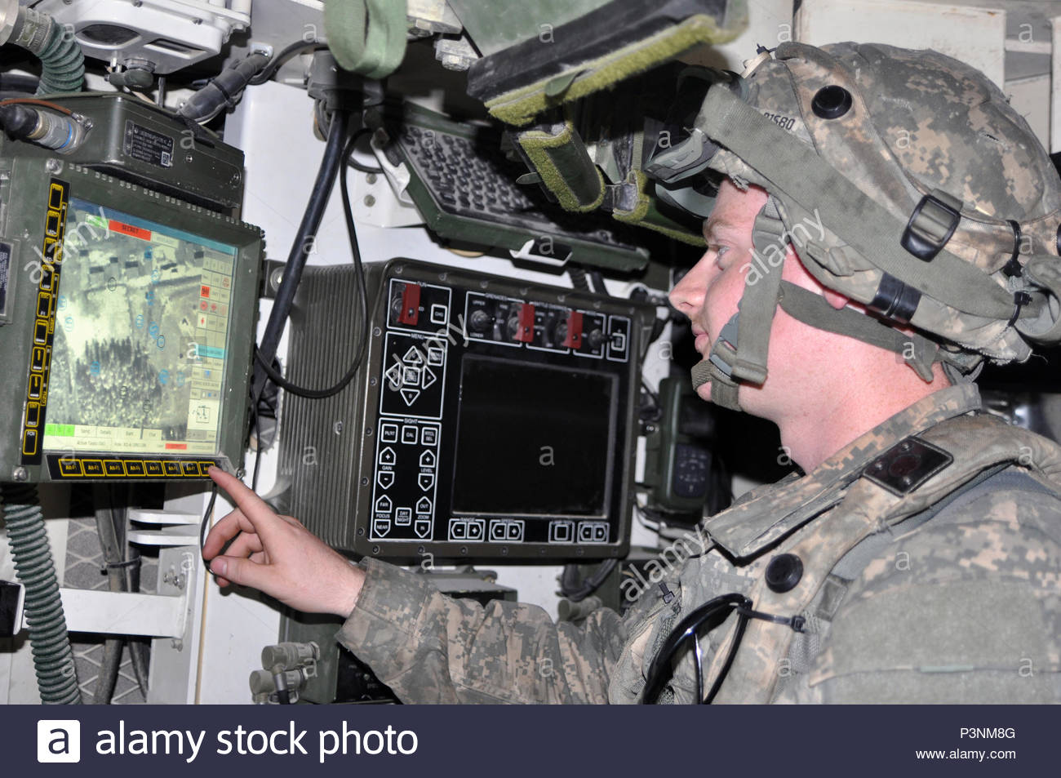
UT. N°1 : Artillería de Campaña Conceptos Básicos y Simbología de Artillería de Campaña
Fuego de Oportunidad:
Son aquellos que se efectúan sin una planificación formal y sin la solicitud de fuego de una Unidad a apoyar, sobre blancos que aparezcan o sean de carácter transitorios.
POR SU GRADO DE PREDETERMINACIÓN
Fuego a Pedido:
Son aquellos que se efectúan sobre un blanco designado en respuesta a una solicitud de una Unidad a apoyar.
Fuego Predeterminado:
Son aquellos que se efectúan de acuerdo a una planificación previa contra objetivos de ubicación conocida, a una hora establecida con antelación. Se ejecuta contra defensas enemigas confirmadas previamente o sospechosas.

Slide 10

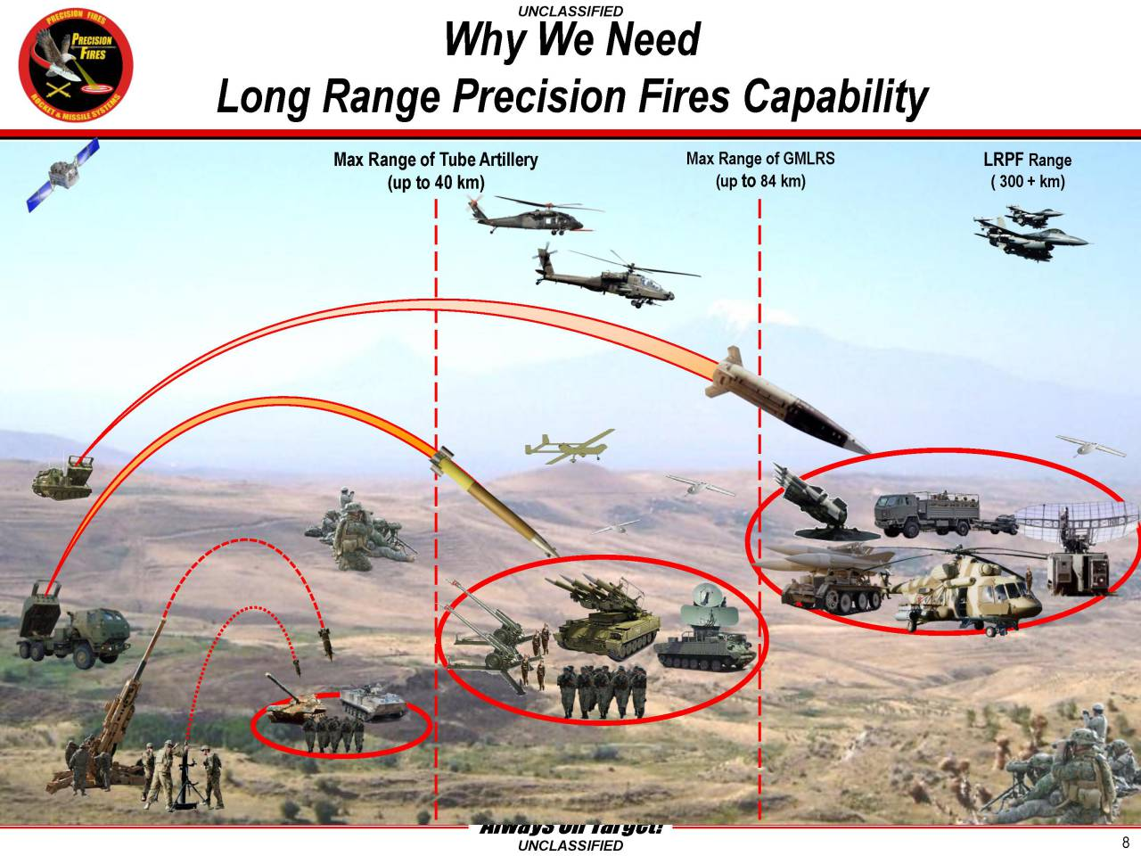
UT. N°1 : Artillería de Campaña Conceptos Básicos y Simbología de Artillería de Campaña
DE ACUERDO A LOS TIPOS DE FUEGO
Fuego de Área:
Son aquellos que se efectúan en un área prevista. Se utiliza el centro del objetivo como referencia
Fuego de Precisión:
Son aquellos que se efectúan para batir objetivos de punto o para registrar la caída de los piques y aumentar la exactitud de las salvas siguientes, obteniendo primero las correcciones sobre el punto inicial.
Fuego de Desfiladero o de Pendiente Abajo:
Son aquellos que se efectúan contra objetivos que se encuentran detrás de un cerro o una quebrada respecto a la ubicación del buque o la unidad de artillería.
Fuego Enfilado:
Son aquellos que se efectúan cuando el blanco tiene un eje largo, que coincide su sentido con la línea de mira del buque o la unidad de artillería.

Slide 11
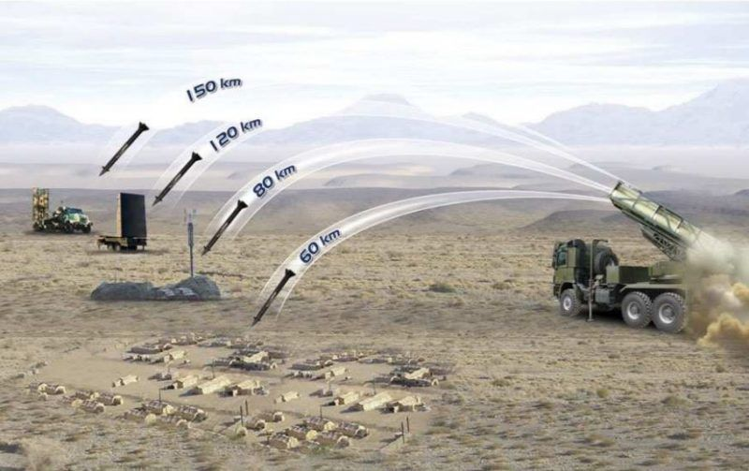
UT. N°1 : Artillería de Campaña Conceptos Básicos y Simbología de Artillería de Campaña
DE ACUERDO A SU TÉCNICA DE EJECUCIÓN
Fuego Directo:
Son aquellos que se efectúan sobre un objetivo visual que sirve de punto de apuntar para el Buque,Unidad de Artillería o Avión.
Fuego Indirecto:
Son aquellos que se efectúan sobre objetivos que no esta a la visual del Buque, Unidad de Artillería o Avión. Se requiere el empleo de Partidas de Espoteo en Tierra, Observadores Adelantados o Guías Aéreos, según sea el arma a emplear

Slide 12
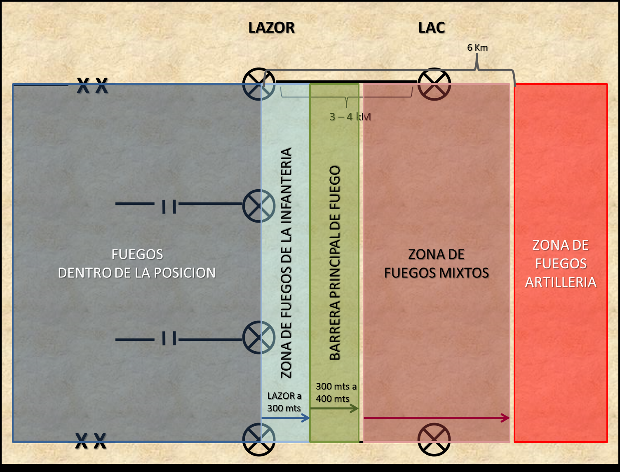
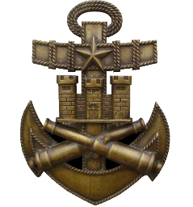
UT. N°1 : Artillería de Campaña Conceptos Básicos y Simbología de Artillería de Campaña
MEDIDAS DE COORDINACIÓN DE LOS FUEGOS.

Slide 13
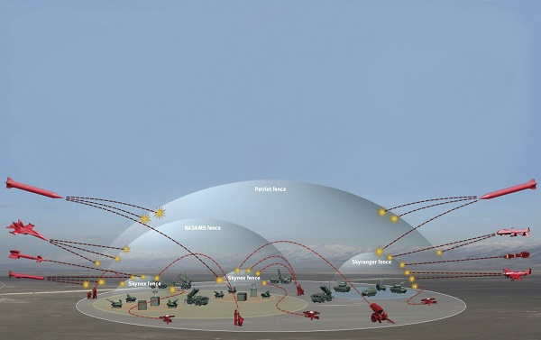
UT. N°1 : Artillería de Campaña Conceptos Básicos y Simbología de Artillería de Campaña
GENERALIDADES
Las medidas de coordinación definen zonas del área objetivo, donde ciertas acciones de fuegos de apoyo pueden o no ser ejecutados sin coordinación.
Estas medidas facilitan las acciones de coordinación que deben ejecutar los Comandantes de los Órganos de Maniobra, ya que establecen normas que permiten evitar la necesidad de una continua coordinación de estos fuegos.

Slide 14
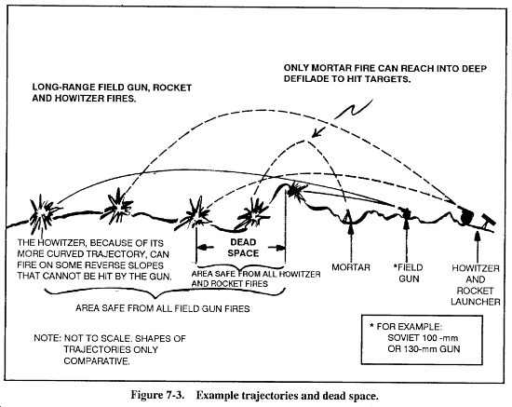
UT. N°1 : Artillería de Campaña Conceptos Básicos y Simbología de Artillería de Campaña
Para el establecimiento de las medidas de coordinación se deberá considerar previamente los siguientes conceptos:
Áreas de Fuegos:
Es el área de responsabilidad de la Artillería de Campaña o buque F.A.N. que apoya a una determinada Unidad. Esta área es definida por la misión táctica que le es atribuida a la Unidad que apoya.
Límites:
Son empleados para delimitar las responsabilidades
de las Unidades, se emplean para coordinar y controlar los
fuegos y la maniobra. Son determinados por los Comandantes
de los Órganos de Maniobra y establecen Zonas de Acción
para las Unidades. Normalmente son identificadas mediante
puntos geográficos de fácil ubicación en el terreno y la carta.

Slide 15
UT. N°1 : Artillería de Campaña Conceptos Básicos y Simbología de Artillería de Campaña
MEDIDAS PERMISIVAS.
Son aquellas que determinan la posibilidad de batir objetivos en una Zona de Acción delimitada que fue coordinada con antelación por el C.C.F.A. con la Unidad que brindará el apoyo y la Unidad que recibirá el apoyo.
Esto significa que el Comandante de maniobra tiene la libertad total de fuego y maniobra dentro de sus límites, a menos que sea restringido por el mando y no es necesario hacer mayor coordinación para ejecutar fuegos de apoyo dentro de la zona o más allá de la línea indicada. Las

Slide 16
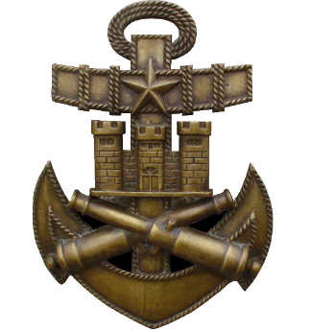
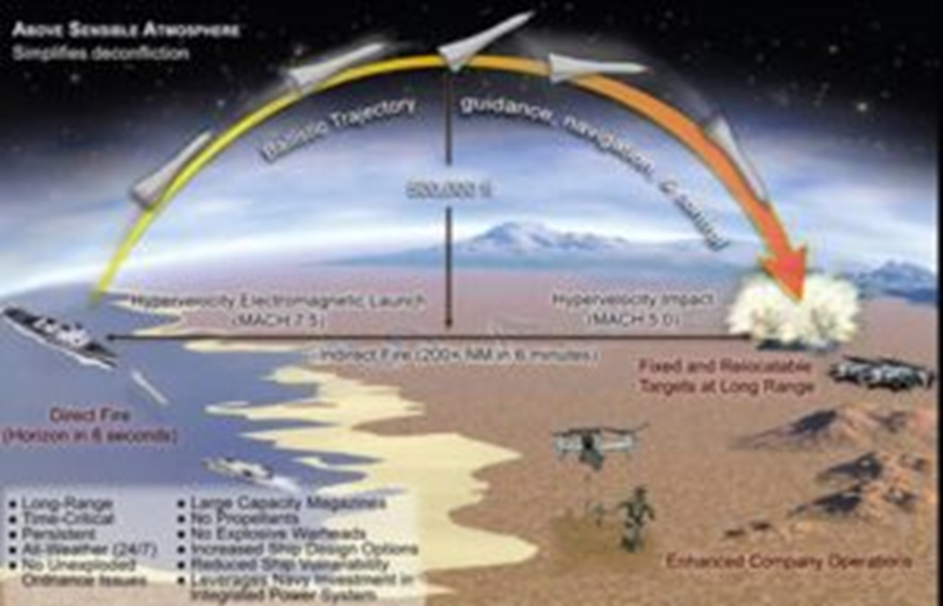

UT. N°1 : Artillería de Campaña Conceptos Básicos y Simbología de Artillería de Campaña
LAS MEDIDAS PERMISIVAS SON LAS SIGUIENTES .
Línea de Bombardeo Costero (LBC).
Indica el límite de los bombardeos de los buqu F.A.N.,
hacia el interior de la costa. Su establecimiento lo hace eesl
C.F.T.A. y difundida a través del C.C.A.A.
L .B.C.
L .B.C.
240600AGO
240600AGO

Slide 17
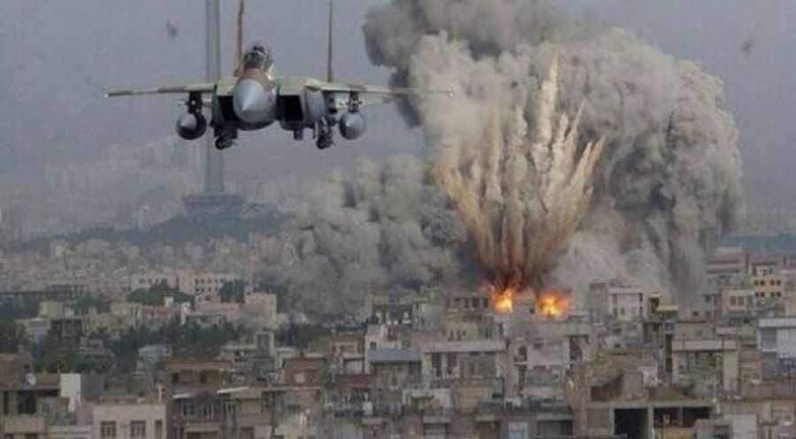
UT. N°1 : Artillería de Campaña Conceptos Básicos y Simbología de Artillería de Campaña
Línea de Seguridad de Fuegos (LSF)
Es una línea desde la cual (delante de ella) los medios de
apoyo de fuego de superficie a superficie (Artillería, FAN, y
Morteros) pueden atacar blancos sin coordinación adicional.
BIM 21
BIM 21
En la ofensiva, se debe ubicar la LSF lo suficiente lejos de las
fuerzas amigas para evitar bajas amigas y para dar a las
“Fuerzas de Maniobra” espacio para maniobrar.
LSF 2
240600AGO
LSF 2
ECSO
ECSO
En la defensa, debiera ubicar la LSF cercana a las fuerzas
propias. Consideraciones de clima, terreno, y efectos de
municiones determinarán la distancia.
BIM 21
BIM 21
LSF 1
LSF 1

Slide 18
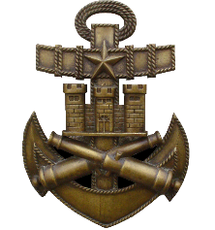
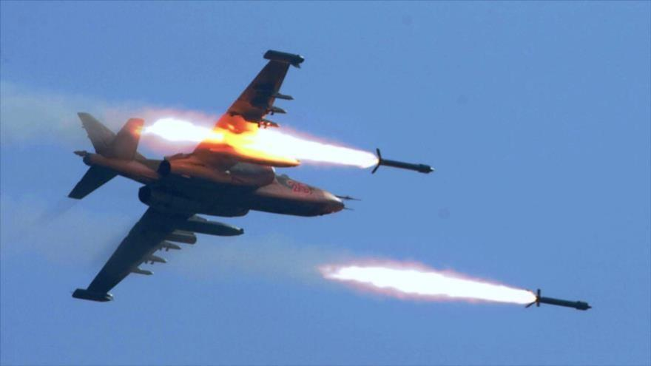
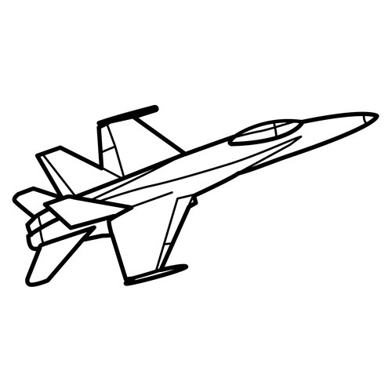
UT. N°1 : Artillería de Campaña Conceptos Básicos y Simbología de Artillería de Campaña
Línea de Bombas (LB).
Línea que delimita los ataques aéreos, normalmente sobre la
base de accidentes geográficos. Su establecimiento se hace
normalmente a nivel F.T.A. y/o F.D. y difundidas a través de
las respectivas Agencias de Coordinación
La representación gráfica en cartas, calcos o planos de tiro se
efectúa mediante una línea continua de color negro con la
leyenda “LB”, enmarcada entre paréntesis el mando o la
unidad que la estableció y el grupo fecha/hora de su entrada
en vigencia.
LB(BIM 21)
LB(BIM 21)
240500 AGO
240500 AGO
Notes:
)BIM 21

Slide 19
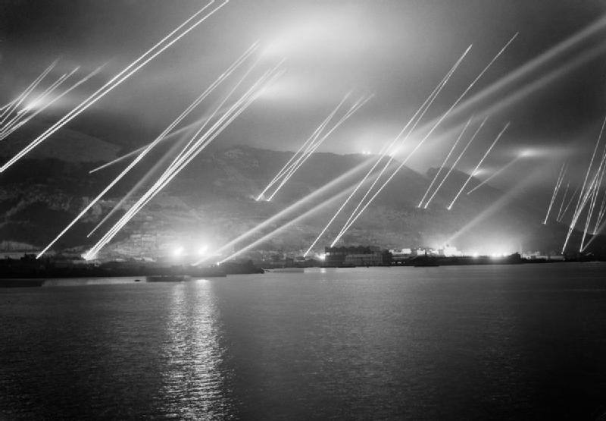
UT. N°1 : Artillería de Campaña Conceptos Básicos y Simbología de Artillería de Campaña
Línea Bombardeo Táctico (LBT).
La LBT es una línea desde la cual (delante de ella) cualquier
medio de apoyo de fuego, o sistema de armas/ incluyendo
apoyo aéreo estrecho, puede atacar blancos dentro la zona del
mando que la estableció sin coordinación adicional
La representación gráfica en cartas, calcos o planos de tiro se efectúa mediante una línea continua de color negro con la leyenda “LBT”, enmarcada entre paréntesis el mando o la unidad que la estableció y el grupo fecha/hora de su entrada en vigencia.
LBT (BIM 21)
LBT (BIM 21)
240600 AG
240600 AG

Slide 20
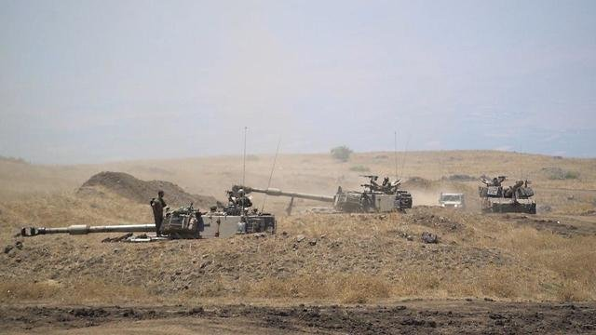
UT. N°1 : Artillería de Campaña Conceptos Básicos y Simbología de Artillería de Campaña
Área de Fuego Libre (AFL).
Es una área específica en la que cualquier arma (buque,
artillería o avión) puede efectuar fuego sin necesidad de
coordinación adicional con el mando que la estableció. Su
establecimiento se hace normalmente a nivel F.T.A. y/o F.D.
y difundidas a través de las respectivas Agencias de
Coordinación
La representación gráfica en cartas, calcos o planos de tiro se
efectúa mediante una línea continua de color negro encerrado
el espacio de terreno en la carta o calco que se ha definido
como AFL, el mando o la unidad que la estableció y el grupo
fecha/hora de que estará en vigencia.
AFL
BIM 21
240600 - 241900

Slide 21

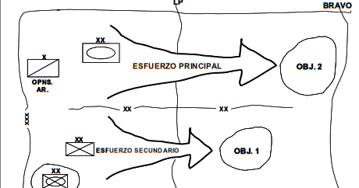
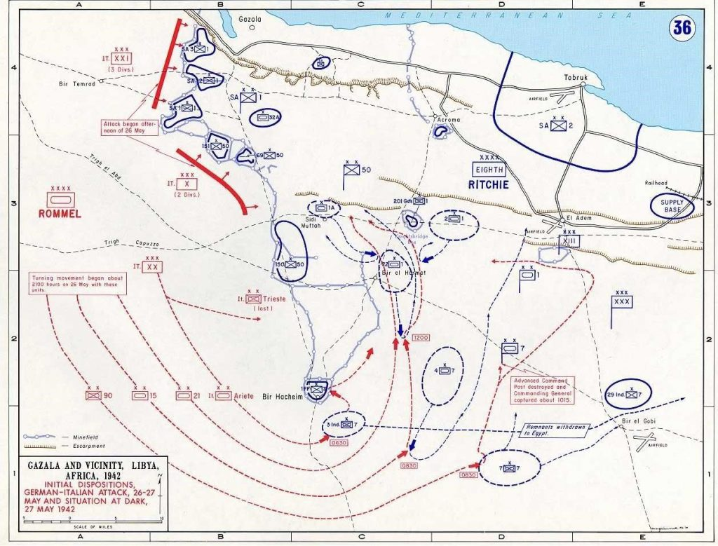
UT. N°1 : Artillería de Campaña Conceptos Básicos y Simbología de Artillería de Campaña
MEDIDAS RESTRICTIVAS
Las medidas restrictivas en la coordinación de los fuegos de apoyo responden a la imposición de coordinar los fuegos ejecutados en zonas determinadas o delante de líneas específicas.
Esto significa que son restrictivas porque ningún medio de apoyo de fuego puede disparar sobre el límite, a menos que estos fuegos sean coordinados con la fuerza que tiene la responsabilidad táctica, o a menos que una medida permisiva esté en vigencia.
Dicha coordinación debe efectuarse con antelación por el C.C.F.A. con la unidad que las establecerá.

Slide 22
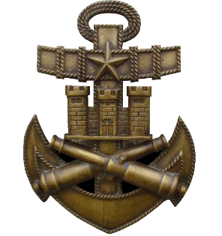
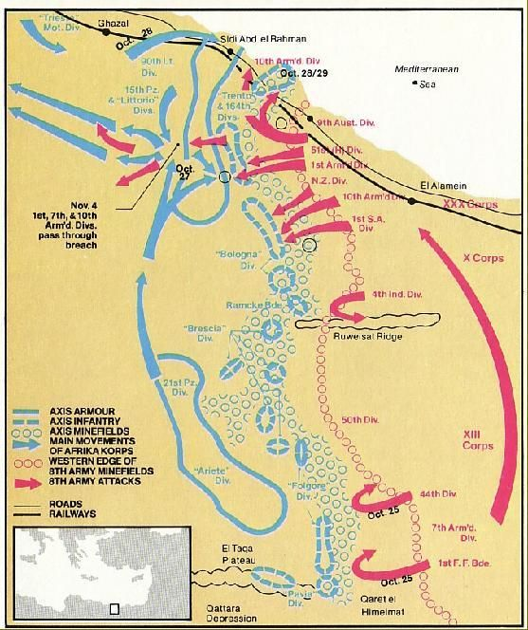
UT. N°1 : Artillería de Campaña Conceptos Básicos y Simbología de Artillería de Campaña
Línea de Coordinación de Fuegos (LCF).
Límite entre dos fuerzas propias en tierra que operan simultáneamente o que deben converger (paracaidistas, IM. oEjército que deban operar próximas), a través de la cual no se puede romper el fuego o permitir sus afectos sin haber coordinado inicialmente con la unidad adyacente.
La LCF podrá utilizarse excepcionalmente para determinar
los fuegos de las distintas armas. Su establecimiento se hace
normalmente a nivel F.T.A. y/o F.D.
LCF (BIM 21)
ECSO
La representación gráfica en cartas, calcos o planos de tiro se
efectúa mediante una línea fragmentada de color rojo con la
leyenda “LCF”, enmarcada entre paréntesis el mando o la
unidad que la estableció y el grupo fecha/hora de su entrada
en vigencia.
LCF (BIM 21)
ECSO

Slide 23

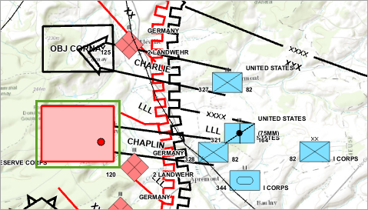
UT. N°1 : Artillería de Campaña Conceptos Básicos y Simbología de Artillería de Campaña
Área de Fuegos Restringidos (AFR).
Es un área dentro de la cual la ejecución de los fuegos obedece a determinados criterios o se han determinado ciertas limitaciones
Se debe coordinar con el Comandante que la originó la realización de fuegos en dicha área.
Su establecimiento se hace normalmente a nivel F.T.A. y/o F.D.
La representación gráfica en cartas, calcos o planos de tiro se
efectúa mediante una línea continua de color rojo encerrado el espacio de terreno en la carta o calco que se ha definido como
AFR
AFR
BIM 21
240600- 240900

Slide 24
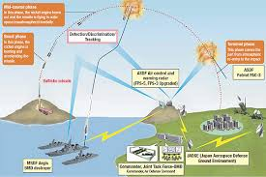
UT. N°1 : Artillería de Campaña Conceptos Básicos y Simbología de Artillería de Campaña
Área de Fuegos Prohibidos (AFP).
Es una área donde ninguna arma (buque, artillería o avión)
puede disparar su armamento. Su establecimiento se hace
normalmente a nivel F.T.A. y/o F.D
AFP
BIM 21
291200 – 300200
AGO 03
El AFP es un área dentro de la cual sé prohíben todos los
fuegos y sus efectos, salvo en las siguientes circunstancias:
a.- Una misión de fuego temporal, aprobado por la unidad
que lo estableció.
b.- Cuando una unidad amiga se enfrenta con un enemigo
que está dentro dicha área, el Comandante tiene el
derecho de responder con la mínima fuerza necesaria
para defenderse y continuar la misión.
La representación gráfica en cartas, calcos o planos de tiro se
efectúa mediante una línea continua de color roja encerrado el
espacio de terreno en la carta o calco que se ha definido como
AFP,

Slide 25
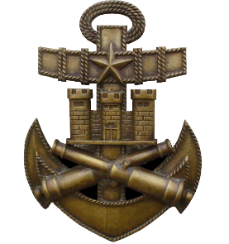
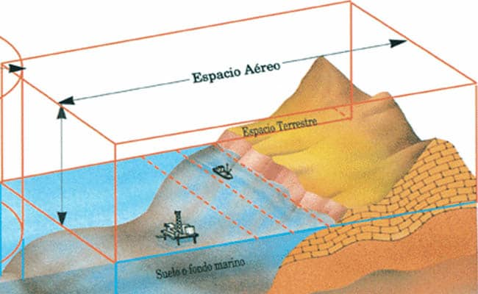
UT. N°1 : Artillería de Campaña Conceptos Básicos y Simbología de Artillería de Campaña
Área de Coordinación del Espacio Aéreo (ACEA).
Es un área del espacio aéreo dentro de la cual las armas de superficie no pueden disparar, ni cruzar con sus trayectorias.
El propósito de ésta medida es dar a los aviones amigos un razonable nivel de protección de los fuegos de superficie
ACEA
UBICACÍON: 683490 – 683520
ALTITUD: 200 – 1000 PIES
FRENTE: 500M
DURACIÓN: 150600 – 151800 JUN
BIM 21

Slide 26

UT. N°1 : Artillería de Campaña Conceptos Básicos y Simbología de Artillería de Campaña

